Slide 1
МБДОУ д/с № 5 «Родничок» комбинированного вида с. Сарыг-Сеп
Дистанционное обучение
«Мой дом»
II младшая группа (3 - 4 лет)
С 21.10.2024 г. по 27.10.2024 г.
Продолжительность занятия 15 минут
Воспитатель: Докмит Т.Д.
Седип А.А.
Салчак А.М.
Сарыг-Сеп, 2024

Slide 2
Уважаемые родители!
Во время деятельности с ребенком,
сделайте пожалуйста фотографии.
Отправить фотографии можно в группу вайбер или лично вашему воспитателю.

Slide 3

Загадайте ребенку загадку:
Не паровоз, не пароход
Из бруса деревянный,
Уютный, теплый, славный!
Что это?

Slide 4
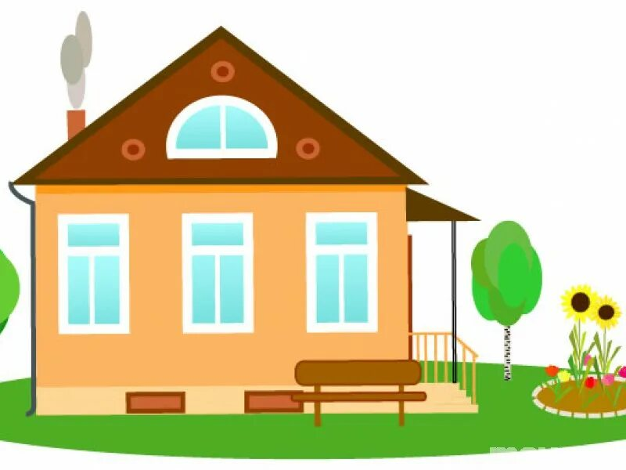
Рассмотрите и спросите что есть у домика
У домика есть:
Стены
Окна
Дверь
Крыша
Труба
Крыльцо (лестница)

Slide 5
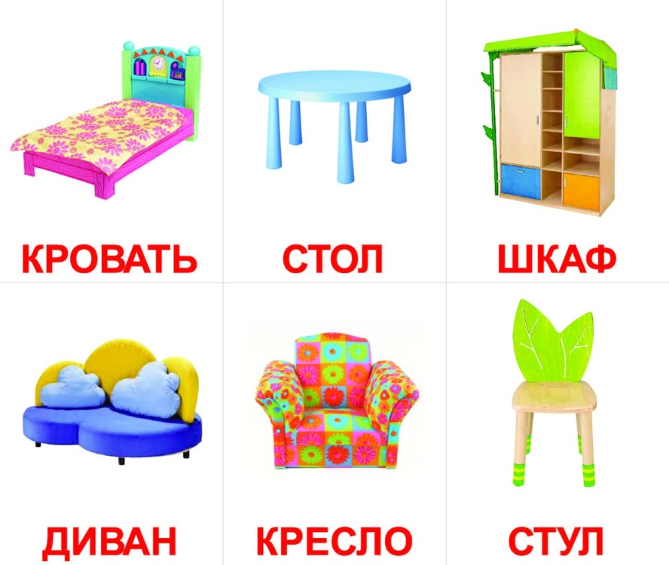
А что же есть в доме?

Slide 6

Прочитайте ребенку стихотворение про дом и выучите наизусть

Slide 7
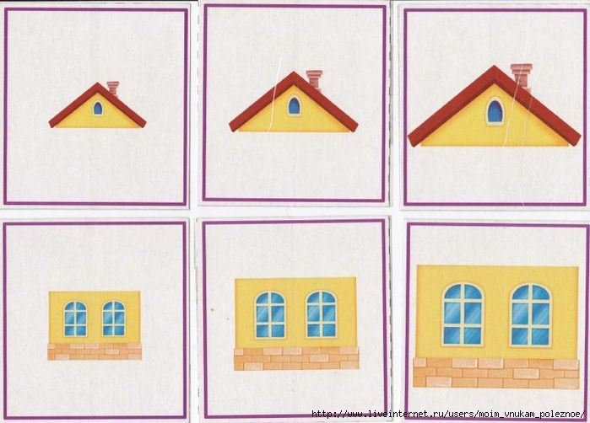
Поиграйте с ребенком в игру «Большой, средний, маленький»

Slide 8
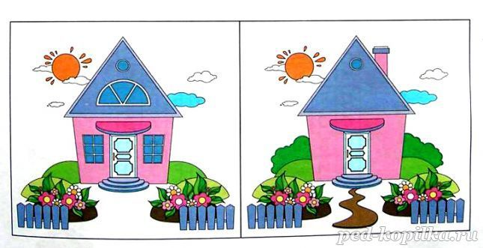
Игра «Найди отличия»

Slide 9
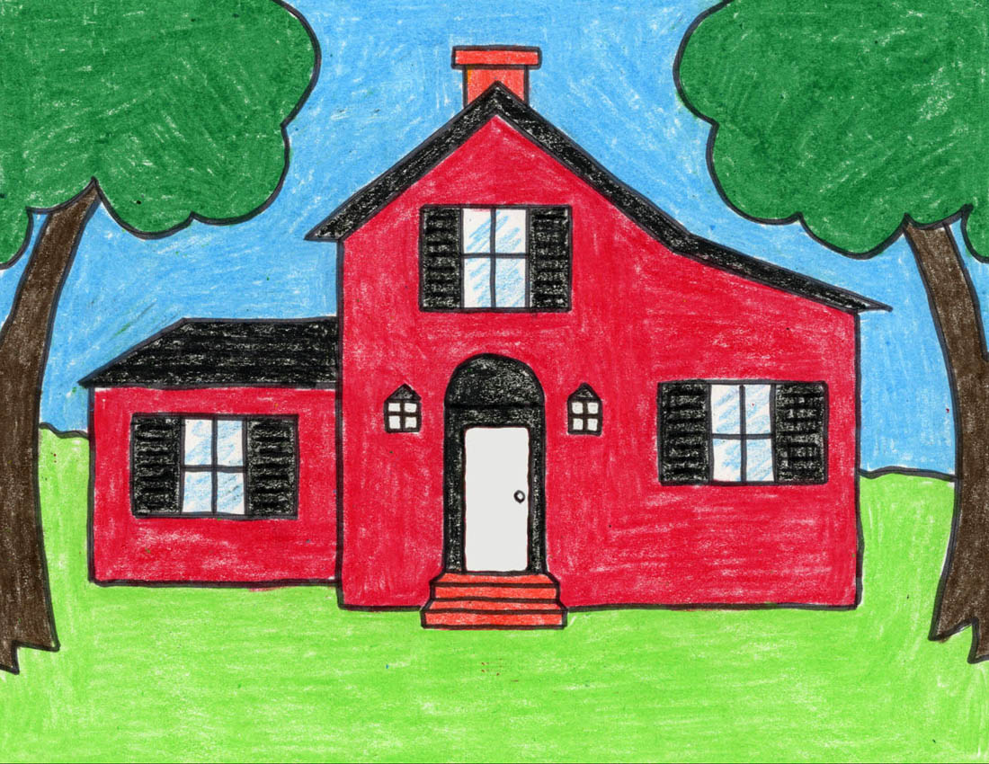
Нарисуйте домик с цветными карандашами

Slide 10
Молодцы! Спасибо большое!

